Slide 1

CHỦ ĐỀ $E^{ICT}$:
Thực hành sử dụng phần mềm
tạo trang web
Bài 4:
Tạo nội dung văn bản cho trang web

Slide 2


KHỞI ĐỘNG
Hoạt động nhóm: 2HS/nhóm.
Nhiệm vụ: Hoàn thành phiếu học tập số 1.
Thời gian: 3 phút

Slide 3

PHIẾU HỌC TẬP SỐ 1
Cột A |  | Cột B
1.Thanh điều hướng |  | a. Là trang web đầu tiên khi truy cập vào website.
2. Trang web |  | b. thường hiển thị một số mục nội dung, danh sách các mục con sẽ hiển thị khi di chuột vào các mục nội dung.
3. Mỗi website |  | c. là các tập tin được xây dựng bằng ngôn ngữ HTML.
4.Thanh điều hướng nhiều cấp |  | d. thường có một trang chủ và một vài trang chuyên mục.
5. Trang chủ |  | e. thường liệt kê các mục nội dung chính của website.
Đáp án:
1 – e
2 – c
3 – d
4 – b
5 - a

Slide 4

NỘI DUNG BÀI HỌC
1
2
Giới thiệu bài viết trên trang web
Giới thiệu chân trang web

Slide 5
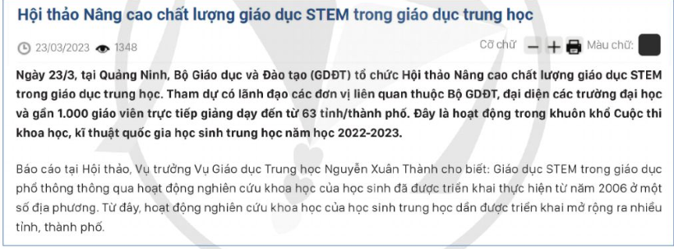
1. Giới thiệu bài viết trên trang web

Slide 6
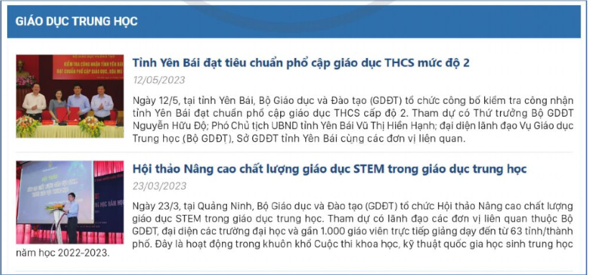
1. Giới thiệu bài viết trên trang web

Slide 7
1. Giới thiệu bài viết trên trang web
PHIẾU HỌC TẬP SỐ 2
Câu hỏi 1: Tìm hiểu khái niệm về bài viết trên trang web?
Câu hỏi 2: Tìm hiểu nội dung bài viết của một số trang web:
https://moet.gov.vn/
Câu hỏi 3: Nhóm em chuẩn bị tạo ra trang web giới thiệu thông tin người sáng lập ra ngôn ngữ HTML. Hãy trao đổi về việc lựa chọn và trình bày những thông tin nổi bật trên trang web như: họ tên, năm sinh, tóm lược lịch sử,....
- Chia lớp thành 4 nhóm. Tổ trưởng làm nhóm trưởng.
- Thời gian thảo luận: 10 phút.

Slide 8


PHIẾU HỌC TẬP SỐ 2
Câu hỏi 1: Tìm hiểu khái niệm về bài viết trên trang web?
Câu hỏi 2: Tìm hiểu nội dung bài viết của một số trang web:
https://thpt-pdluu.thuathienhue.edu.vn/
Câu hỏi 3: Nhóm em chuẩn bị tạo ra trang web giới thiệu thông tin người sáng lập ra ngôn ngữ HTML. Hãy trao đổi về việc lựa chọn và trình bày những thông tin nổi bật trên trang web như: họ tên, năm sinh, tóm lược lịch sử,....

Slide 9

2. Giới thiệu chân trang web
Những nội dung thường hiện thị ở chân trang?
Thông tin liên hệ
Thông tin bản quyền

Slide 10
2. Giới thiệu chân trang web
+ Nội dung chân trang thường gồm:
Địa chỉ liên hệ
Bản đồ chỉ đường
Thông tin bản quyền
......

Slide 11

LUYỆN TẬP
HS quét mã để trả lời câu hỏi

Slide 12
LUYỆN TẬP
Câu 1: Mỗi trang web có thể có nhiều phần chân trang?
□ Đúng
□ Sai
□ Sai

Slide 13
LUYỆN TẬP
Câu 2: Trong cùng một website, mỗi trang web có thể sử dụng một phần chân trang khác nhau?
□ Sai
□ Đúng
□ Sai

Slide 14
LUYỆN TẬP
Câu 3: Có thể tạo bài viết trên trang web bằng cách kết hợp nhiều khối mẫu được cung cấp sẵn?
□ Đúng
□ Sai
□ Đúng

Slide 15
LUYỆN TẬP
Câu 4: Mỗi trang web chỉ được đưa vào một khối nội dung ở dạng văn bản hoặc hình ảnh?
□ Đúng
□ Sai
□ Sai

Slide 16
LUYỆN TẬP
Câu 5: Tạo chân trang bằng cách chọn các khối mẫu có sẵn và thực hiện tùy chỉnh theo yêu cầu?
□ Đúng
□ Sai
□ Đúng

Slide 17
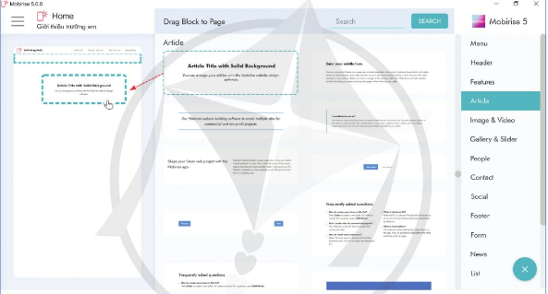
VẬN DỤNG
Nhiệm vụ 1: Thêm bài viết vào trang web

Slide 18
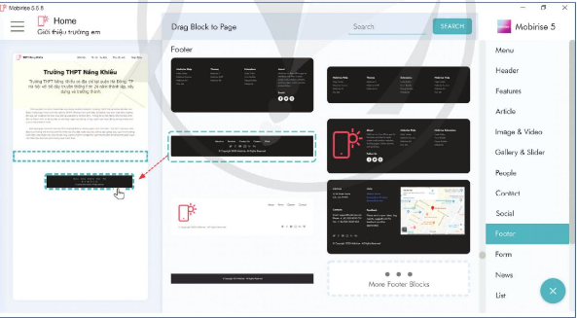
VẬN DỤNG
Nhiệm vụ 2: Thêm chân trang vào trang web

Slide 19

HƯỚNG DẪN BÀI TẬP VỀ NHÀ
Câu 1: Em hãy tạo phần nội dung giới thiệu thông tin về người sáng lập ra ngôn ngữ định dạng văn bản HTML trên trang web.
Câu 2: Em hãy tạo phần chân trang cho website “Phần mềm học tập” gồm các thông tin về bản quyền, các liên kết nhanh, kết nối mạng xã hội...

